Slide 1
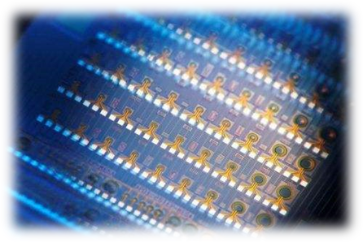
设备管理技术
——设备独立性软件

Slide 2
与设备无关的I/O软件
设备驱动程序与硬件紧密相关，为实现设备独立性，必须在其上设置一层软件，实现应用程序独立于具体物理设备地使用设备，这层软件为与设备无关的I/O软件。
实现时需要引入逻辑设备名，并实现逻辑设备名到物理设备名的转换

Slide 3
与设备无关的软件
要求每个设备的驱动
程序有相同的接口
实现抽象设备名映射
到适当的设备驱动
程序
进行设备保护
设备驱动程序的统一接口
缓冲
错误报告
分配和释放专用设备
提供与设备无关的块大小

Slide 4
与设备无关的软件
引入缓冲以缓解CPU
与各类I/O设备速度
的矛盾，提高CPU利
用率
设备驱动程序的统一接口
缓冲
错误报告
分配和释放专用设备
提供与设备无关的块大小
设备故障后，一般由
设备驱动程序处理，
无法处理的向上报告，
由设备无关软件处理

Slide 5
与设备无关的软件
设备驱动程序的统一接口
缓冲
错误报告
分配和释放专用设备
提供与设备无关的块大小
实现每类独占设备的
统一分配
不同类型设备、同类
设备间存在着数据交
换单位的差异，应能
隐藏差异，向上提供
大小统一的逻辑块

Slide 6
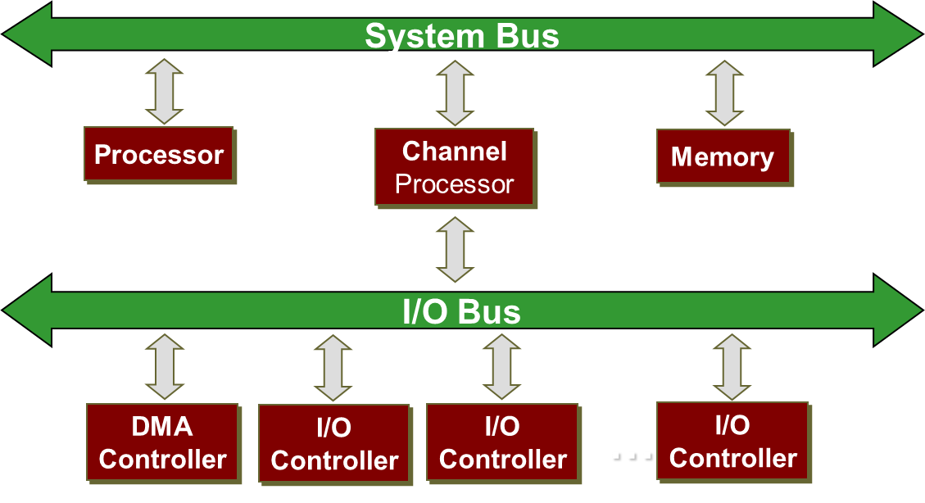
设备分配
当某进程向系统提出I/O请求后，设备分配程序按照一定的策略，把所要求的设备分配给它。为确保CPU与设备之间能进行通讯，还应分配相应的控制器和通道。

Slide 7
设备分配
设备分配中的数据结构
设备分配方式
设备分配算法

Slide 8
1、设备分配中的数据结构
设备控制表(DCT)
  DCT是设备管理的重要数据结构，在这个结构中较全面地反映了每台设备的特性、连接和使用的状态等信息。
  当一台设备进入系统时必须创立相应的DCT。

Slide 9
DCT的内容
  设备标识符：系统有许多设备，为区别起见为每台设备取个名，这个名叫设备标识符。
  设备属性：反映设备的相应特性和类型。
  设备状态：指设备当时所处的状态。
  设备队列指针：等待使用该设备的进程组成等待队列，这里存放等待队列的队首指针。
  与设备连接的设备控制器表指针（可有多个）
  重复执行次数

Slide 10
图示
设备标识符
设备属性
设备状态
指向设备控制器表指针
重复执行次数
设备队列指针
DCT 1
设备控制表集合
…
DCT i
…
DCT n

Slide 11
控制器控制表(COCT)
控制器标识符：controllerid
控制器状态：忙/闲
与控制器连接的通道表指针
控制器队列的队首指针
控制器队列的队尾指针
Notes:
每个控制器有一张

Slide 12
通道控制表(CHCT)
通道标识符：channelid
通道状态：忙/闲
与通道连接的控制器表首址
通道队列的队首指针
通道队列的队尾指针
Notes:
每个通道有一张

Slide 13
系统设备表(SDT)
设备类型
设备标识符
DCT入口
驱动程序入口
表目 1
…
表目 i
…
表目 n
Notes:
系统范围的数据结构 每个设备占一个表目
DCT的统一管理，驱动程序的统一管理，接口，建立了设备与设备驱动程序的联系
四个之间的关系？分配时先从哪个入手

Slide 14
2、设备分配方式
静态分配
  在作业级进行的，当一个作业运行之前由系统一次分配满足需要的全部设备，这些设备一直为该作业占用，直到作业撤消。
  设备的利用效率较低
  不会出现死锁

Slide 15
动态分配
  在进程运行的过程中进行的，当进程需要使用设备时，通过系统调用命令向系统提出设备请求，系统按一定的分配策略给进程分配所需设备，一旦使用完毕立即释放。
  有利于提高设备的使用效率
  会出现死锁，应力求避免
Notes:
设备编号，从低到高申请
银行家算法

Slide 16
3、设备分配算法
先请求先服务
优先级高的优先服务
Notes:
优先权高的优先调度执行的话，则相应IO请求也可赋予高优先权。

Slide 17
4、设备分配过程
进程P来的I/O请求
搜索SDT找到DCT指针
查DCT，该设备忙？
y
n
按分配策略选取进程
P按分配策略入I/O队列
n
进程P被选中？
P进程等待设备
y
n
检查安全性
y
该设备分配给P

Slide 18
4、设备分配过程
查DCT找到COCT指针
控制器忙？
y
n
P等待控制器
给P分配控制器
查COCT找到CHCT指针
通道忙？
y
n
P等待通道
分配通道
启动I/O
Notes:
注意，如果考虑设备独立性问题，则
如果考虑多通道情况，则

Slide 19
逻辑设备名到物理设备名的映射
需要配置一张逻辑设备表LUT，记录逻辑设备名与物理设备名和设备驱动程序间的对应关系
逻辑 设备名 | 物理 设备名 | 设备驱动程序入口
/dev/tty | 3 | 1024
/dev/printer | 5 | 2046
逻辑 设备名 | 系统设备 表指针
/dev/tty | 3
/dev/printer | 5
为避免同一物理设备要求不同用户使用相同逻辑名，可分用户进程建立LUT表，放入PCB
Notes:
前面的分配过程未考虑逻辑设备到物理设备名的转换问题，如
因此下面

